Slide 1
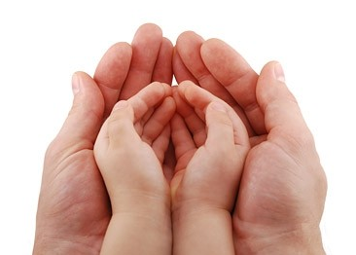
主耶穌說：來隨我，
安息佇我的保守
親像細仔向我求討，
互我牽，我欲引導

Slide 2
主耶穌說(耶穌說)來隨我，
放落你(放落)一切煩惱
親像飛鳥(親像飛鳥)自由自在，充滿我赦免的疼
將今日所領受的疼
分互所有的人
恁按呢做，疼就充滿佇全人類

Slide 3
(主耶穌說)耶穌說來隨我，
(放落你)放落一切煩惱
親像飛鳥自由自在，
充滿我赦免的疼
將今日所領受的疼
分互所有的人
恁按呢做，疼就充滿佇全人類
主耶穌說：來隨我

